Slide 1
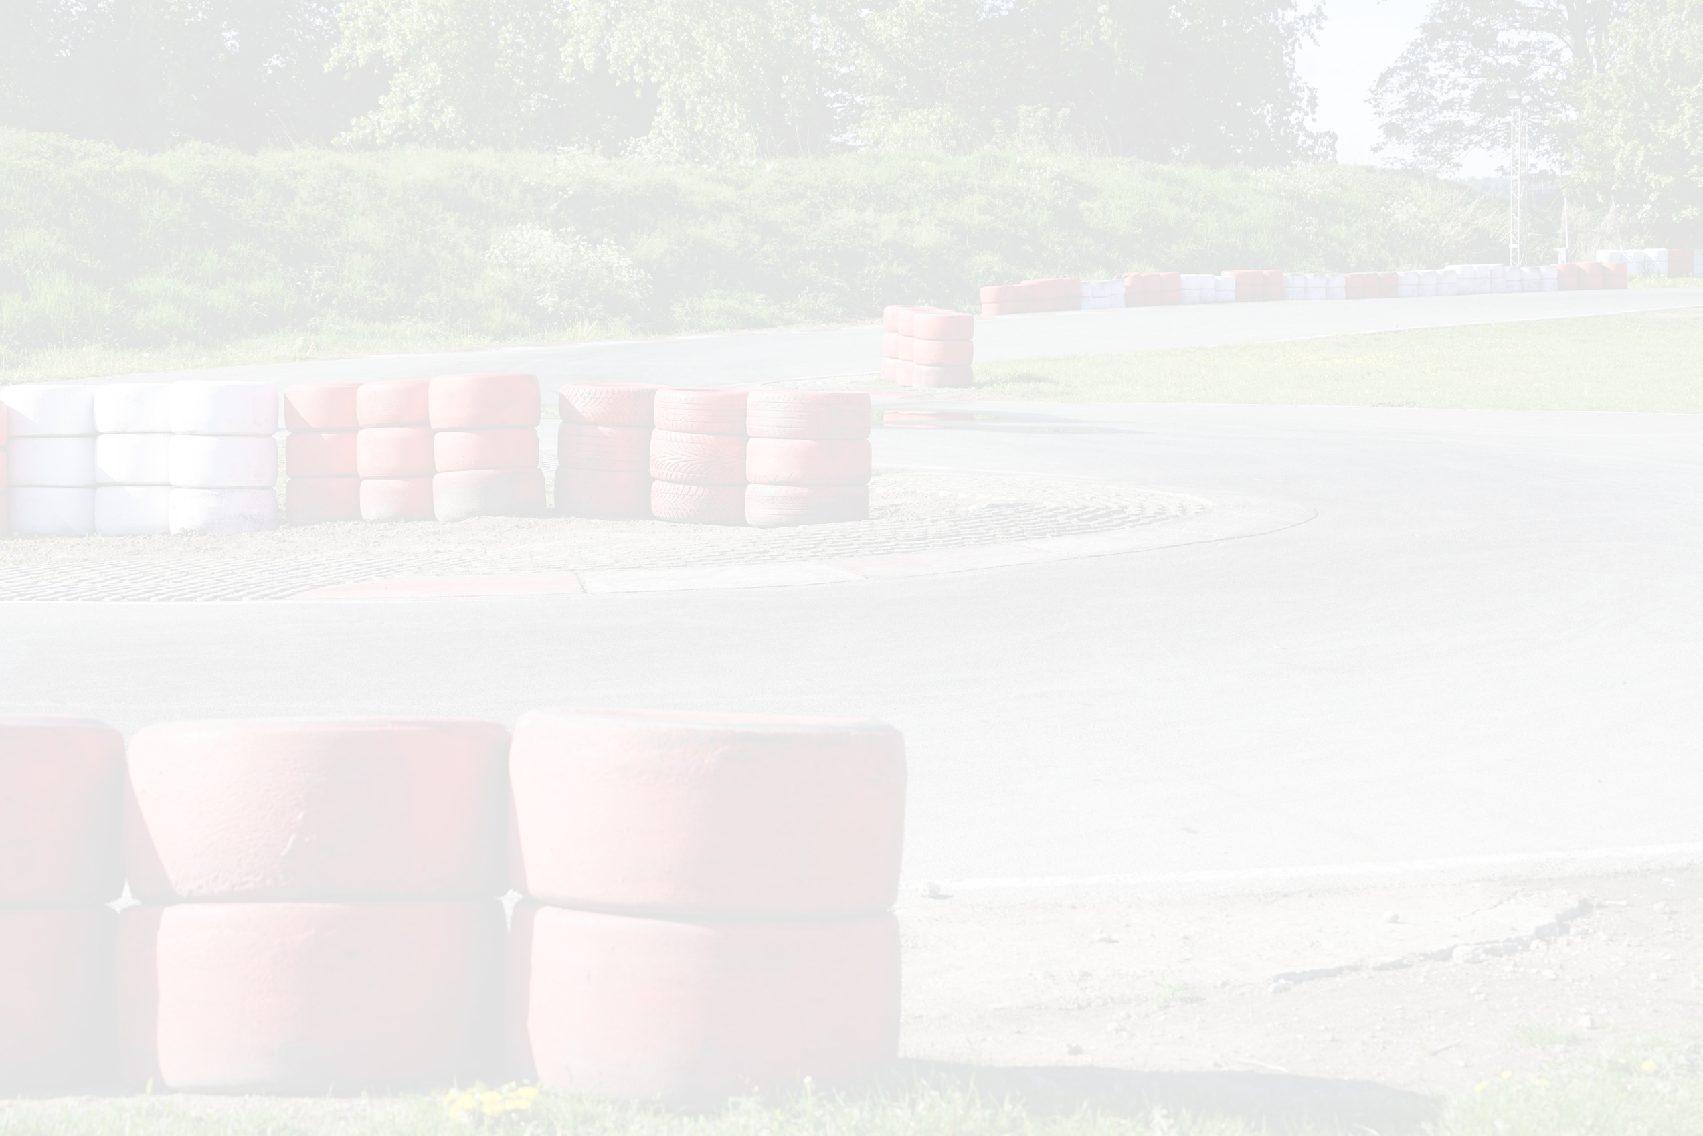



21
STOELMONTAGE
Pagina 1 van 14
WWW.GREENKARTING.NL

Slide 2
DE STOEL VAN DE GREENKART MONTEREN
🪑 Comfortabel en veilig kunnen racen
Pagina 2 van 14
WWW.GREENKARTING.NL
Les 21

Slide 3
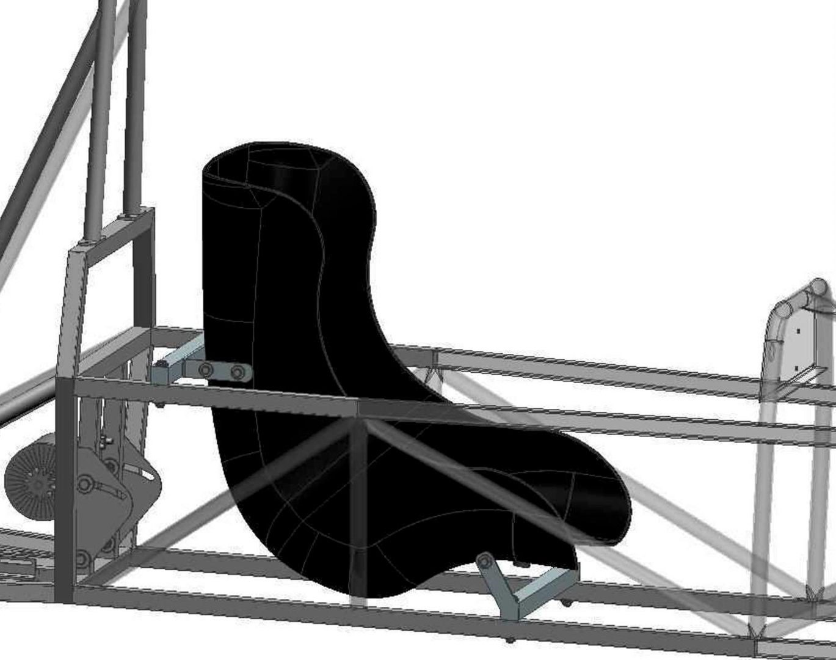
INLEIDING
DE STOEL IS EEN BELANGRIJK ONDERDEEL VAN DE KART.
HET ZORGT ERVOOR DAT DE BESTUURDER:
STEVIG ZIT
HET STUUR GOED KAN VASTHOUDEN
SNEL KAN REAGEREN
IN DEZE MODULE LEER JE:
HOE JE DE STOEL AFTEKENT, BOORT EN MONTEERT
HOE JE HEM EVENTUEEL VERSTELBAAR MAAKT
Pagina 3 van 14
WWW.GREENKARTING.NL
Les 21

Slide 4
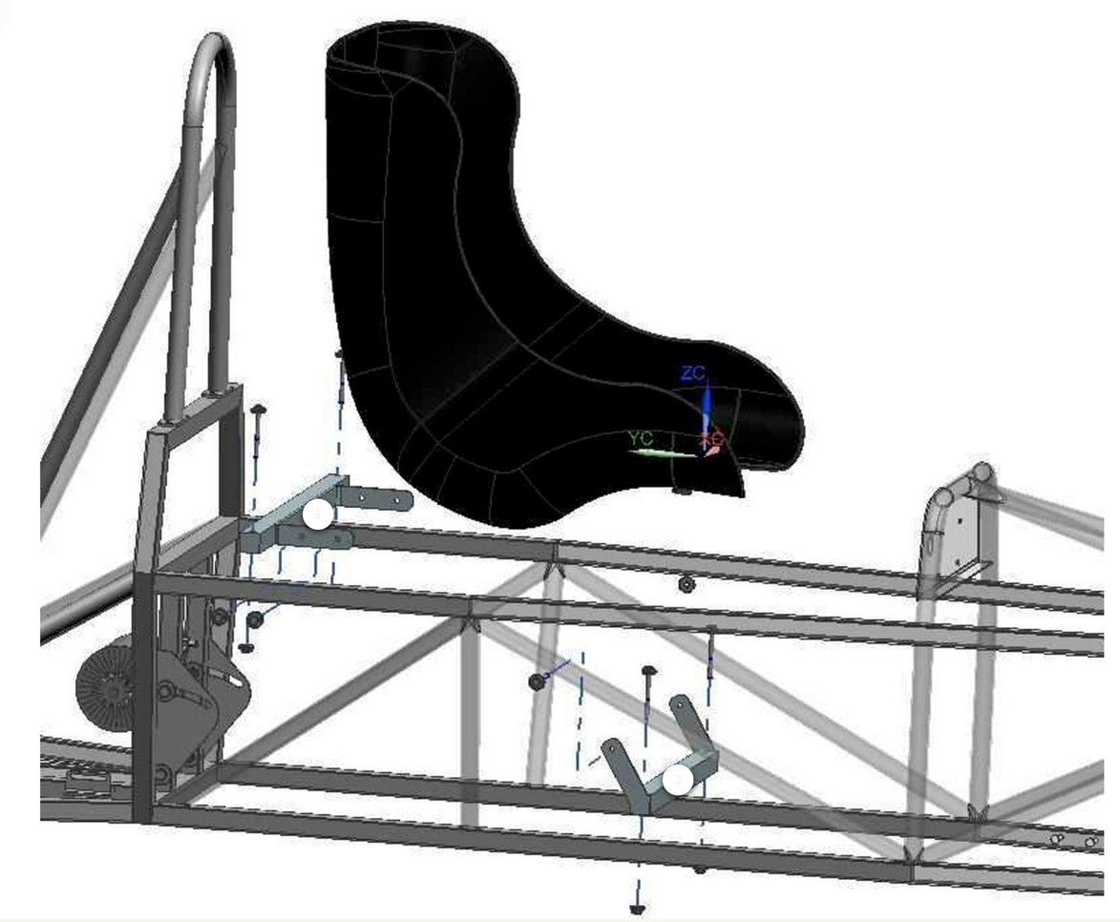
POSITIE VAN DE STOEL
DE STOEL MOET:
NIET TE VER NAAR ACHTEREN OF VOREN STAAN
RECHT TEN OPZICHTE VAN HET STUUR EN DE PEDALEN
STEVIG GEMONTEERD ZIJN AAN HET FRAME (BOVEN ÉN ONDER)
📐 MARKEER DE JUISTE BOORPUNTEN VÓÓR JE IETS BEVESTIGT!
Pagina 4 van 14
WWW.GREENKARTING.NL
Les 21

Slide 5
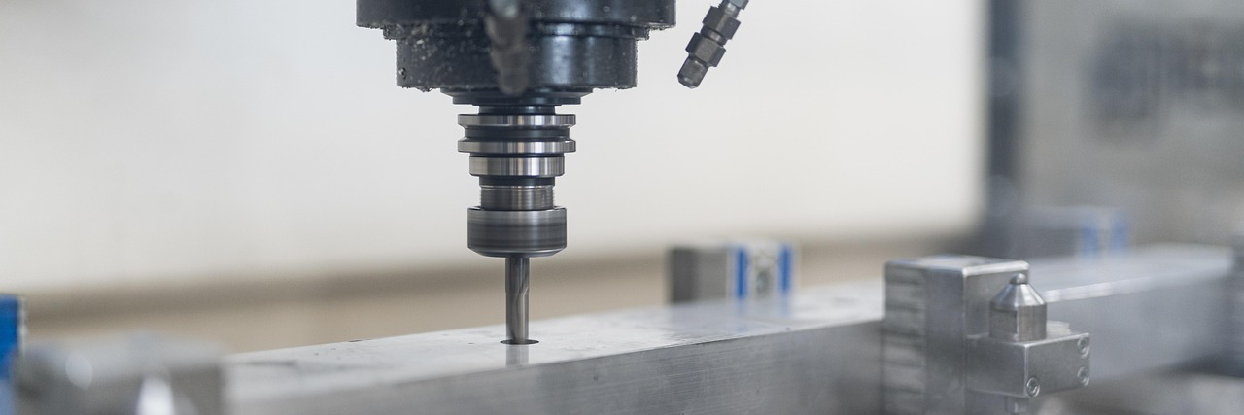
GATEN BOREN EN AFBRAMEN 1 van 2
LEER HIER HOE JE DIT KAN DOEN:
📚 LESMATERIAAL:
📖 AFTEKENEN
📖 HOE EEN GAT TE BOREN
📖 BOORVOLGORDE
📖 BOREN
📖 LASSEN
Pagina 5 van 14
WWW.GREENKARTING.NL
Les 21

Slide 6
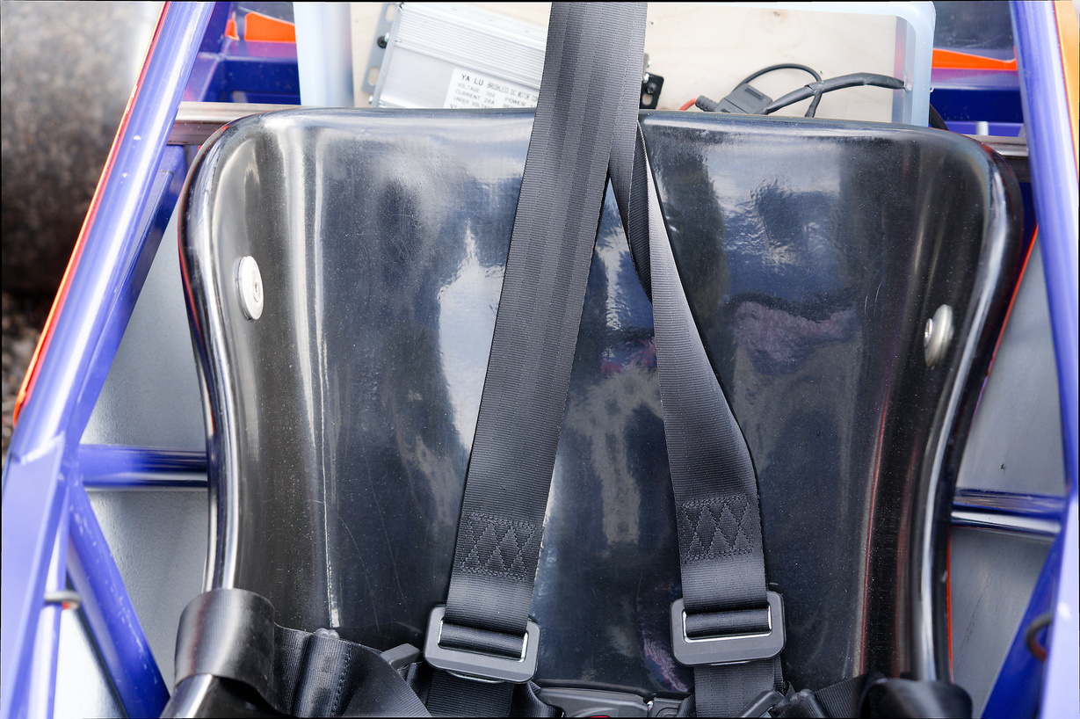
GATEN BOREN EN AFBRAMEN 2 van 2
VOLG DEZE STAPPEN:
KANTEL DE STOEL IN DE JUISTE POSITIE
MARKEER DE BOVENSTE EN ONDERSTE GATEN
BOOR MET DE JUISTE MAAT
BRAMEN DE GATEN NETJES AF
PLAATS BUSSEN IN DE GATEN EN LAS DEZE VAST ZODAT DE BUIS NIET DOORBUIGT OF ZELFS KNIKT.
💡 LET OP: SOMS MOET JE OPVULLING GEBRUIKEN ALS DE STOEL NIET VLAK AANSLUIT
Pagina 6 van 14
WWW.GREENKARTING.NL
Les 21

Slide 7
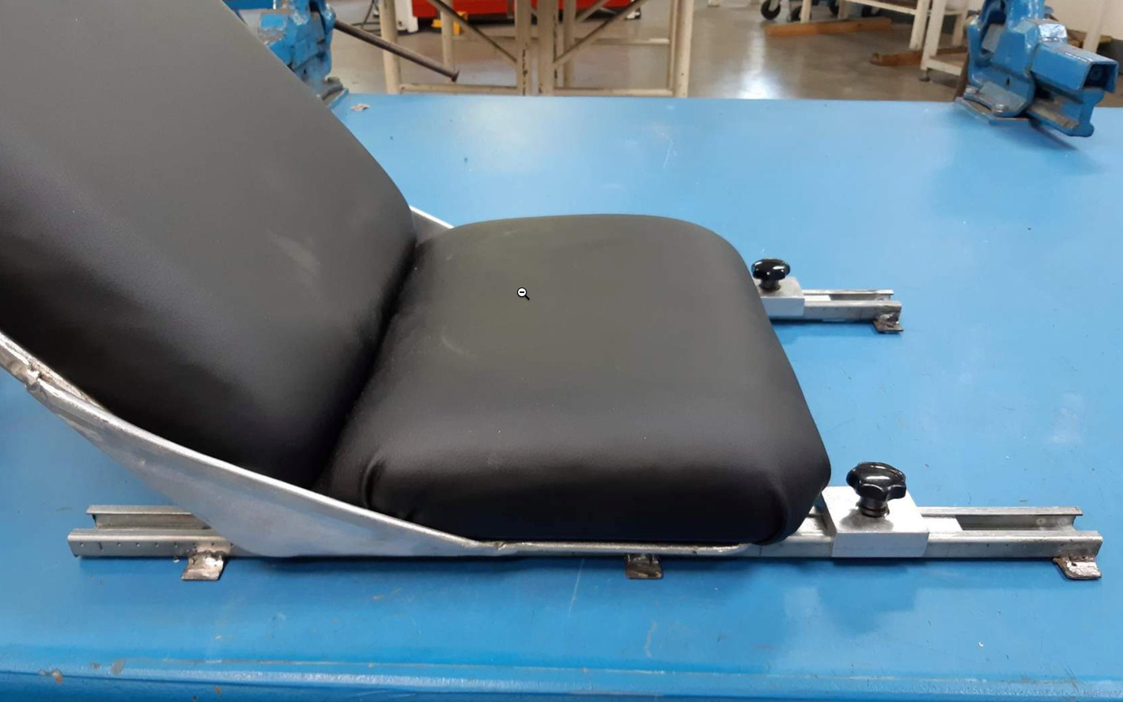
PRAKTIJKOPDRACHT:VERSTELBARE STOEL MAKEN BLAD 1 VAN 7
JE KUNT OOK EEN VERSTELBARE STOEL MAKEN:
DAT KAN OP DRIE MANIEREN:
JE GEBRUIKT EEN STOELSYSTEEM UIT EEN AUTO EN PAST DEZE AAN.
JE BEDENKT ZELF EEN NIEUW SYSTEEM.
JE GEBRUIKT HET ONTWERP VAN HET MARTINUS COLLEGE, HIERNA UITGEWERKT.
PLAN VAN EISEN:
GESCHIKT VOOR BESTUURDERS VAN VERSCHILLENDE LENGTES
GEBASEERD OP EEN ONTWERP VAN HET MARTINUSCOLLEGE
JE GEBRUIKT GLEUVEN I.P.V. VASTE BOORGATEN
Pagina 7 van 14
WWW.GREENKARTING.NL
Les 21

Slide 8
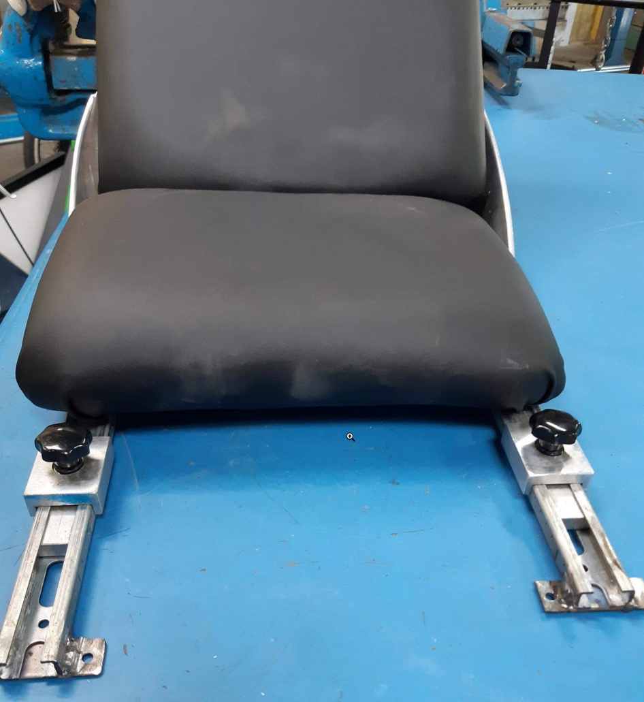
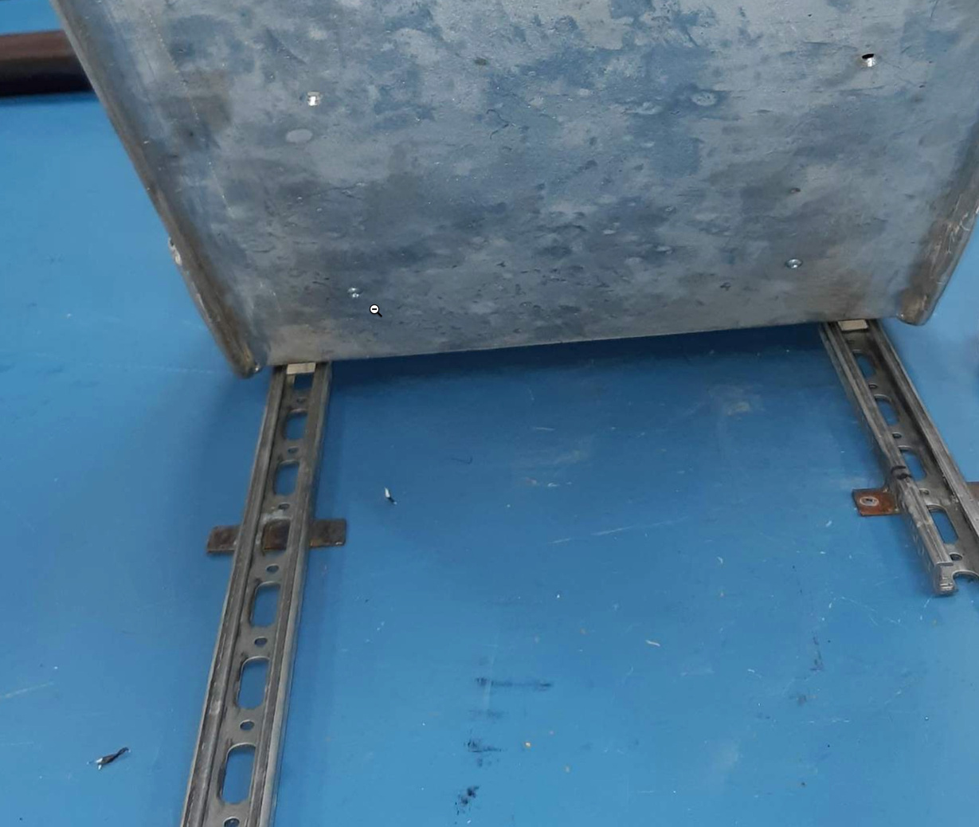
PRAKTIJKOPDRACHT:VERSTELBARE STOEL MAKEN BLAD 2 VAN 7
KIJK WAT ER NODIG IS OM EEN VERSTELBARE STOEL TE MAKEN.
HOE ZOU JE DIT AANPAKKEN?
WELK MATERIAAL HEB JE NODIG?
WELK GEREEDSCSCHAP HEB JE NODIG?
OVERLEG MET JE DOCENT EN GA AAN DE SLAG.
Pagina 8 van 14
WWW.GREENKARTING.NL
Les 21

Slide 9
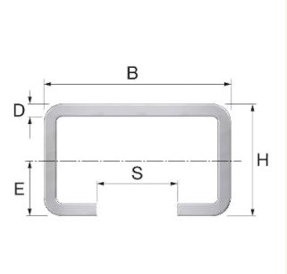
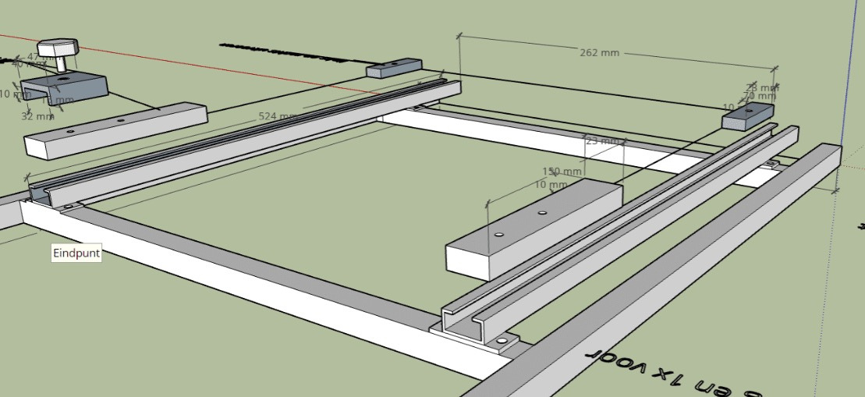
PRAKTIJKOPDRACHT:VERSTELBARE STOEL MAKEN BLAD 3 VAN 7
DE BREEDTE B = 30,5 MM
DE DIKTE VAN HET MATERIAAL IS D = 2 MM
DE MAAT E = 7,5 MM
DE MAAT H = 15 MM
Pagina 9 van 14
WWW.GREENKARTING.NL
Les 21

Slide 10
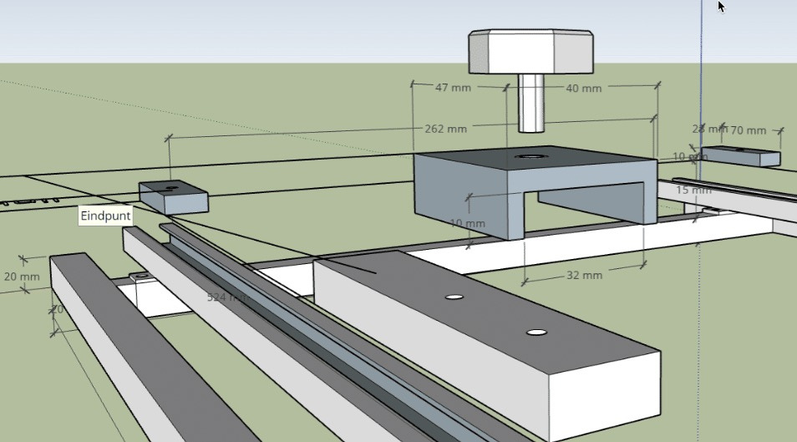
PRAKTIJKOPDRACHT:VERSTELBARE STOEL MAKEN BLAD 4 VAN 7
Pagina 10 van 14
WWW.GREENKARTING.NL
Les 21

Slide 11
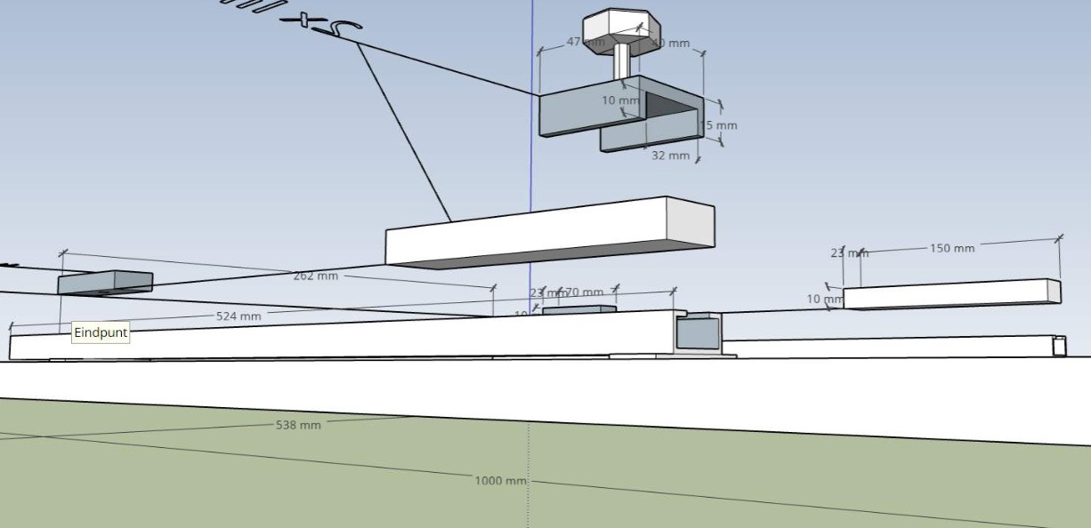
PRAKTIJKOPDRACHT:VERSTELBARE STOEL MAKEN BLAD 5 VAN 7
Pagina 11 van 14
WWW.GREENKARTING.NL
Les 21

Slide 12
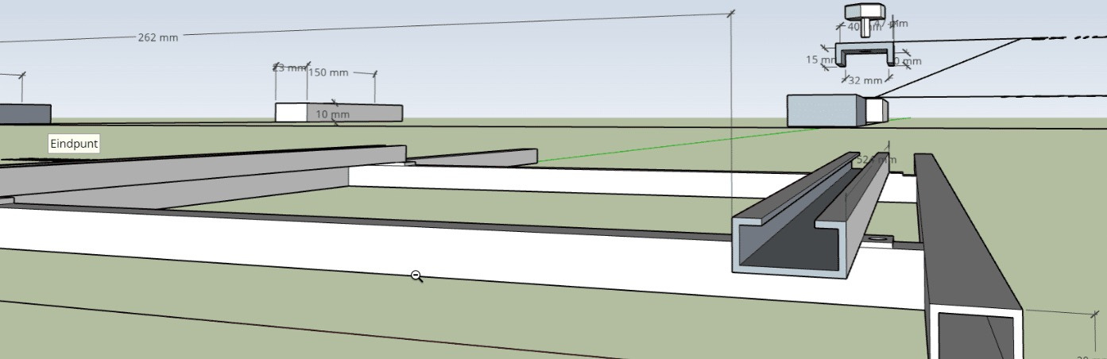
PRAKTIJKOPDRACHT:VERSTELBARE STOEL MAKEN BLAD 6 VAN 7
Pagina 12 van 14
WWW.GREENKARTING.NL
Les 21

Slide 13
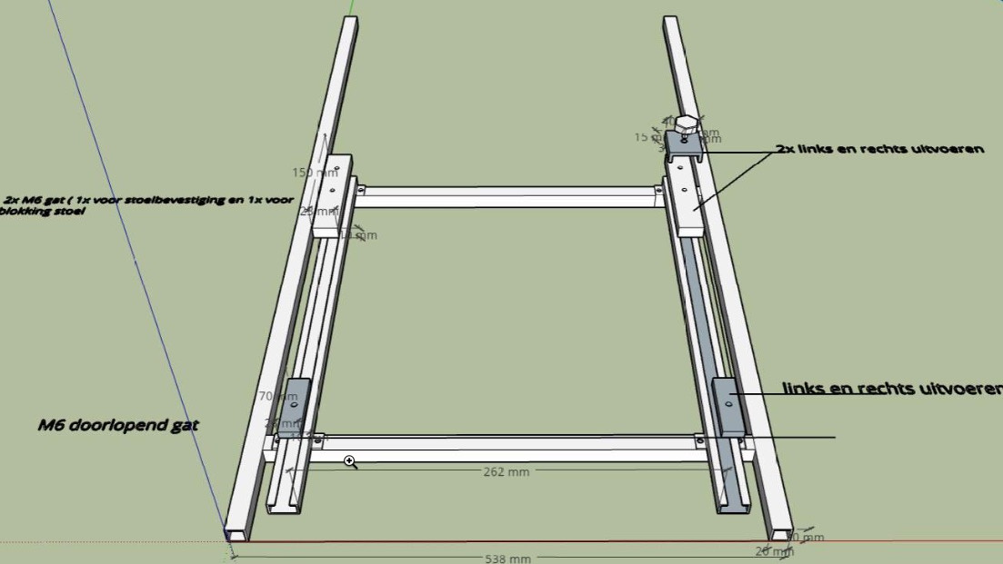
PRAKTIJKOPDRACHT:VERSTELBARE STOEL MAKEN BLAD 7 VAN 7
Pagina 13 van 14
WWW.GREENKARTING.NL
Les 21

Slide 14
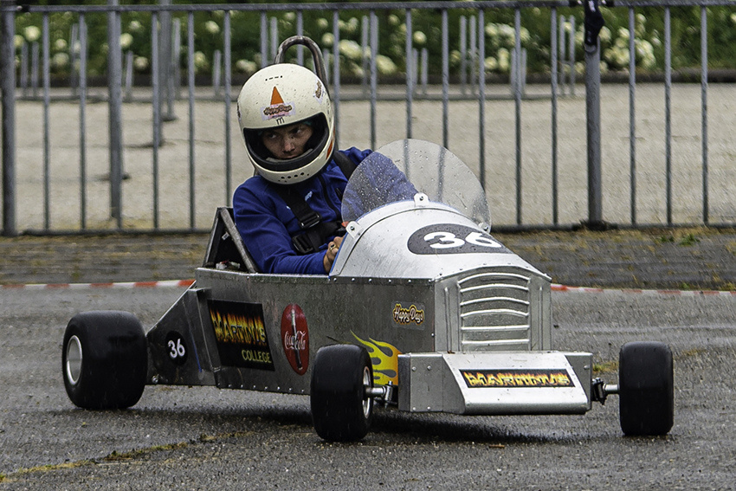
AFSLUITING
JE WEET NU:
✔️ HOE JE DE STOEL MONTEERT MET BOREN EN BOUTEN
✔️ HOE JE OPVULT OF VERSTELT VOOR DE JUISTE POSITIE
✔️ HOE JE VEILIG EN NAUWKEURIG WERKT
DEZE GREENKART HAD TOEN DE VERSTELBARE STOEL.
Pagina 14 van 14
WWW.GREENKARTING.NL
Les 21

